Slide 2
你是否曾有過以下困擾？
我要用電視搭配家裡的高級音響看存放在NAS的影片？
開螢幕就能瀏覽網頁?
我想在電視上看即時監控畫面？
開啟電視就能在上面操控虛擬機器?

Slide 3
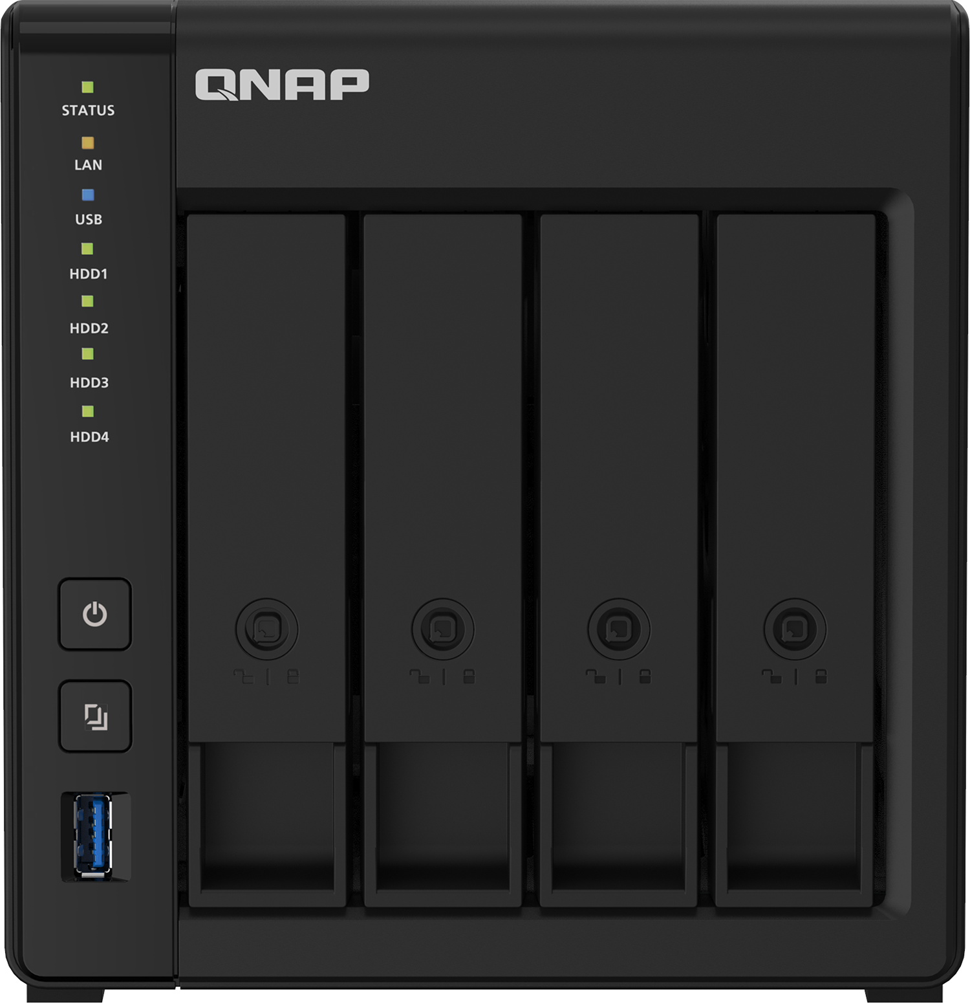
真的只需一台就解決您的困擾
多元配置方式，讓您可以
節省開銷達到相同的應用
使用Window 工具
上網逛逛
觀看監控畫面
看影片，
看照片，
聽音樂
管理NAS
註: 只支援x86架構CPU的NAS機種

Slide 4
HD Station – 被下載最多次的套件
本機顯示 - 就是跟其他人不一樣
功能 | QNAP | S brand | A brand
本機顯示 | v | x | v
多媒體播放 | v | x | x
監視器播放及回放 | v | x | x
虛擬機桌面 | v | x | x

Slide 5
全面解析 HD Station
基本架構
配置方式
基本操作
多種配置方式
迎合個人喜好
簡易操作方式
輕易上手
本機顯示技術
豐富的應用套件
實機演示

Slide 6
基本架構 與配置

Slide 7
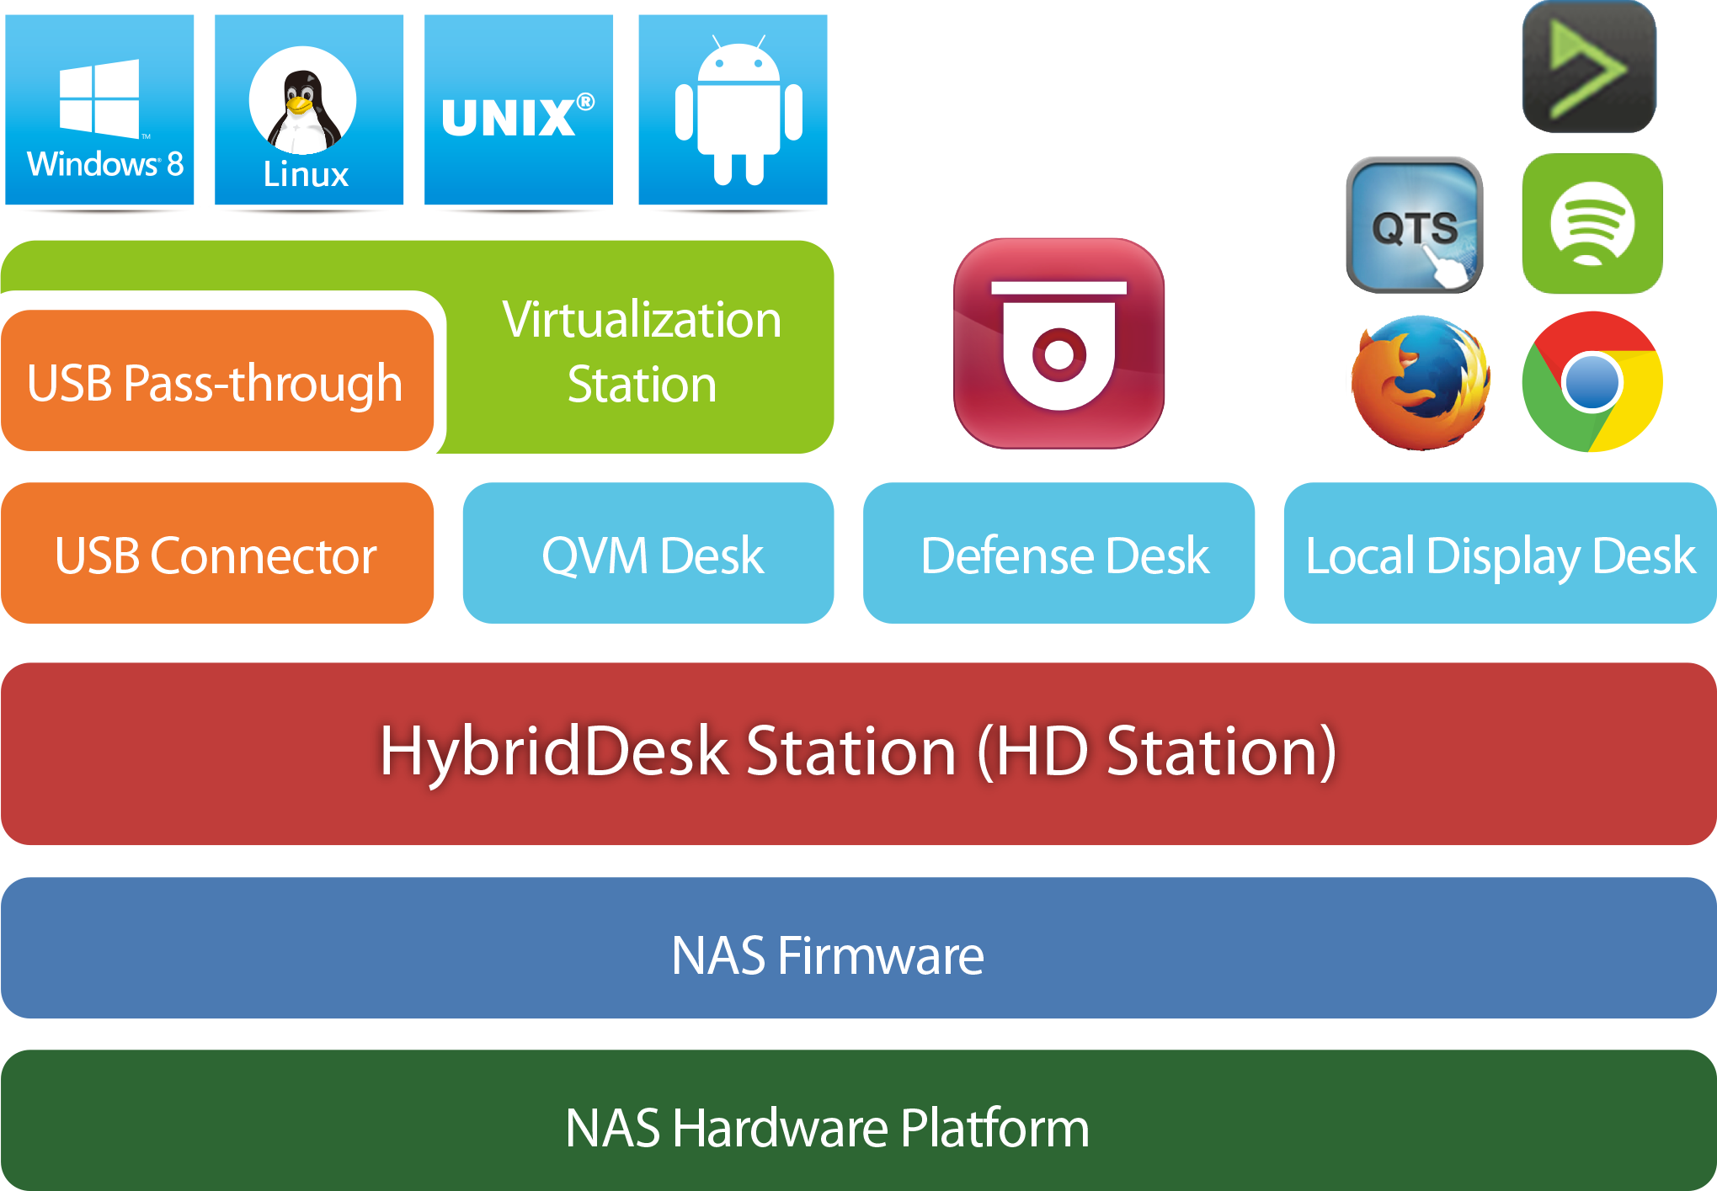
HD Station 架構
Surveillance Desk
QTS/ QuTS hero Operating system
NAS with integrated GPU or discrete GPU
Notes:
NAS firemware - > QTS/ QuTS hero Operating system
NAS hW -> NAS with integrated GPU or discrete GPU

Slide 8
配置方式 - 內建HDMI 機種
多元配置方式， 讓您可以節省開銷達到相同的應用
TS-451D2
滑鼠 & 鍵盤
紅外線
網路
電視遙控器
Qremote App
推薦機種: x53D, TBS-453DX. x72X/x72XT, h1688X/h1288X

Slide 9
Models using discrete GPU
TS-x73A series
滑鼠 & 鍵盤
NVIDIA 顯示卡
紅外線
網路
電視遙控器
Qremote App
推薦機種: x73A, h686/h886
註: 需安裝 app center內的 NVIDIA GPU Driver

Slide 10
基本操作

Slide 11
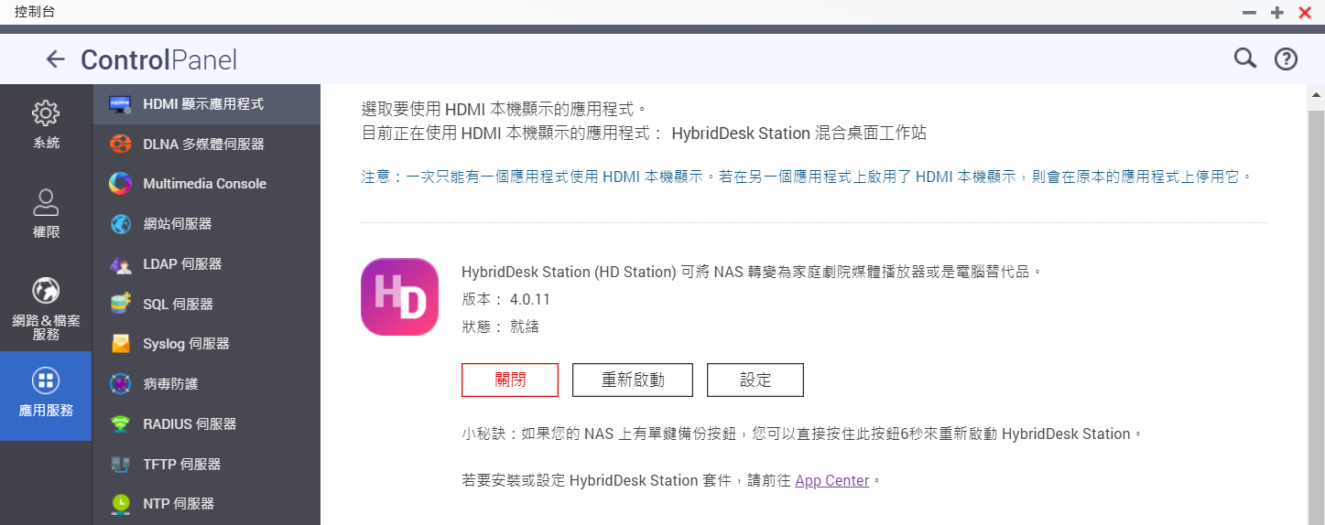
基本操作 - 安裝/升級套件
透過QTS 介面即可輕鬆管理HD Station 及其相關套件

Slide 12
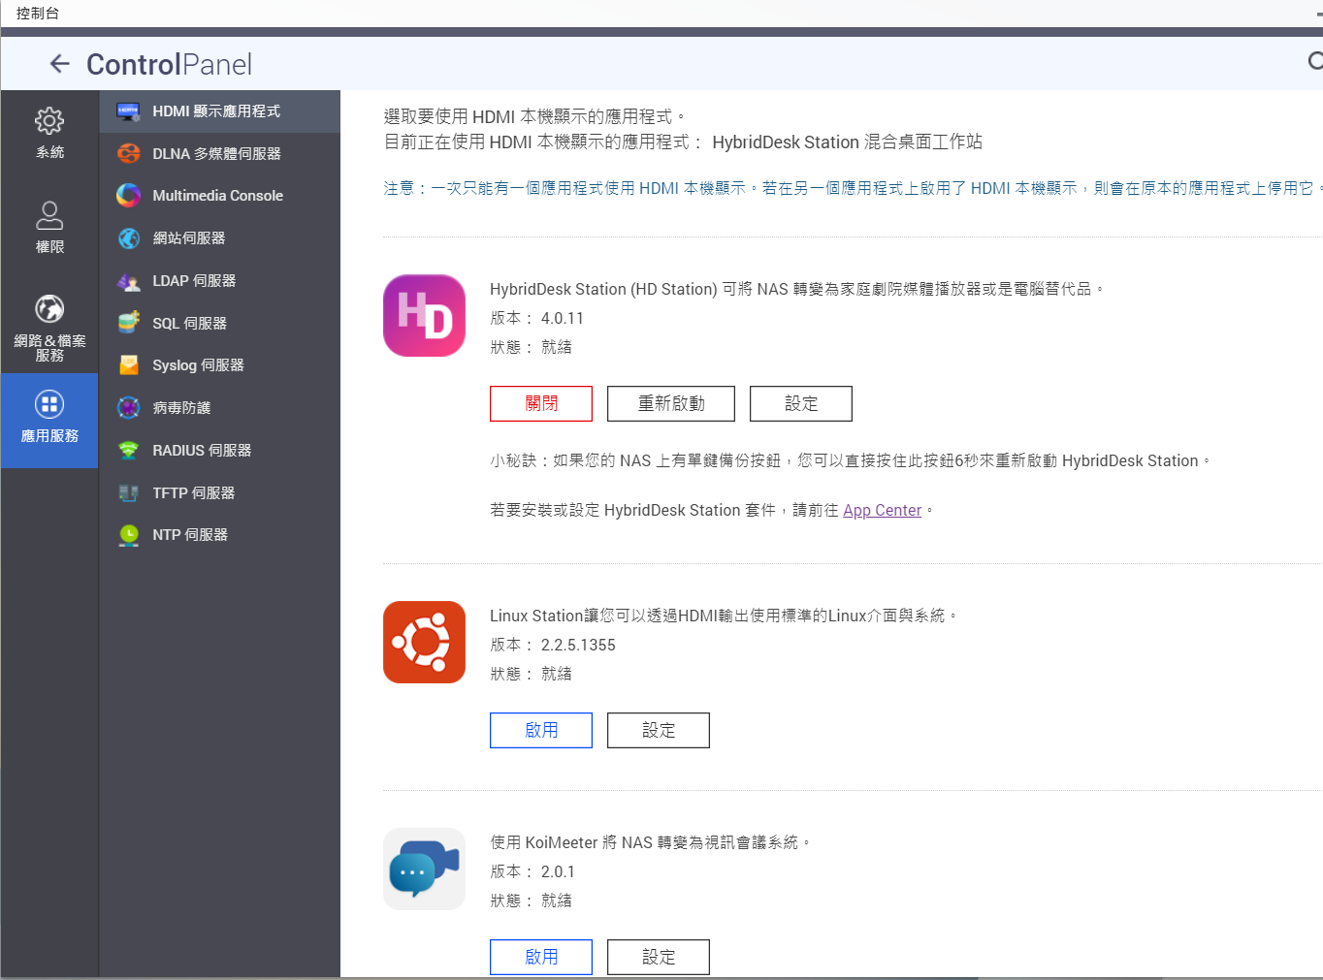
指派 GPU/HDMI 輸出
同時只能有一個應用程式HDMI本機顯示
HD station
Linux Station
KoiMeeter

Slide 13
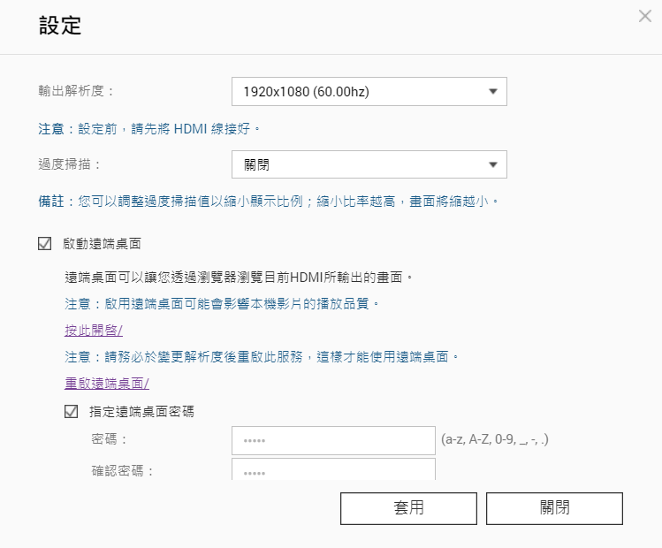
QTS - HD Station 設定
透過QTS 介面即可設定HD Station 或使用遠端桌面
解析度：如同使用電腦般，可以針對該螢幕提供的解析度進行設定。
過度掃描： 可針對輸出的畫面調整大小
遠端桌面：透過網頁直接瀏覽/操作目前輸出的畫面，讓您也能輕易的看到目前顯示與螢幕的畫面及直接操控。

Slide 14
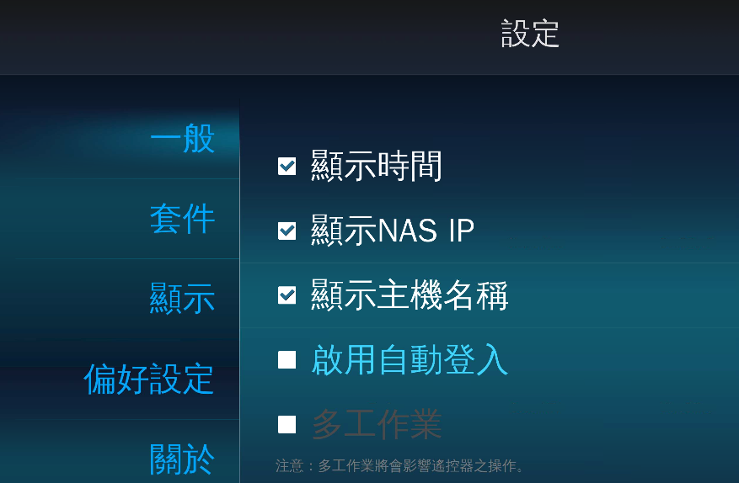
HD Station 設定 : 一般設定
提供多種設定功能，輕易使用及管理
一般設定
顯示時間
顯示NAS IP
顯示主機名稱
啟用自動登入：當選擇啟用後，HD Station 會紀錄最後登入成功的帳號，當HD Station 啟動時會自動用該帳號登入
多工作業：多工作業模式如同使用桌面模式般，可以同時開啟多個應用套件
*有些應用套件是全螢幕模式，不適用與多工模式下。

Slide 15
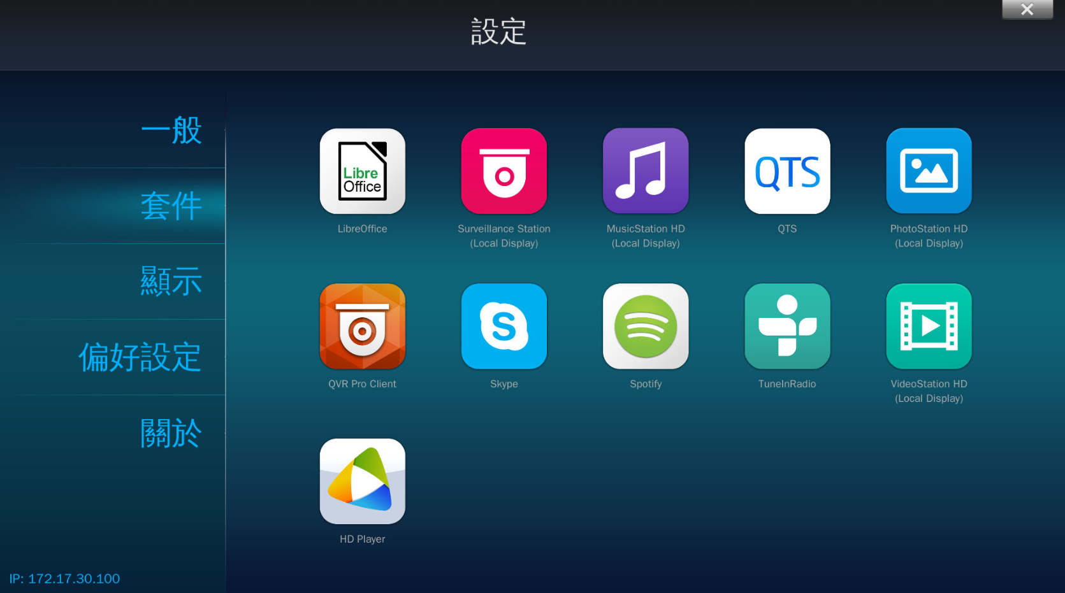
HD Station 設定 : 套件
在HD Station 介面上也可直接管理應用套件

Slide 16
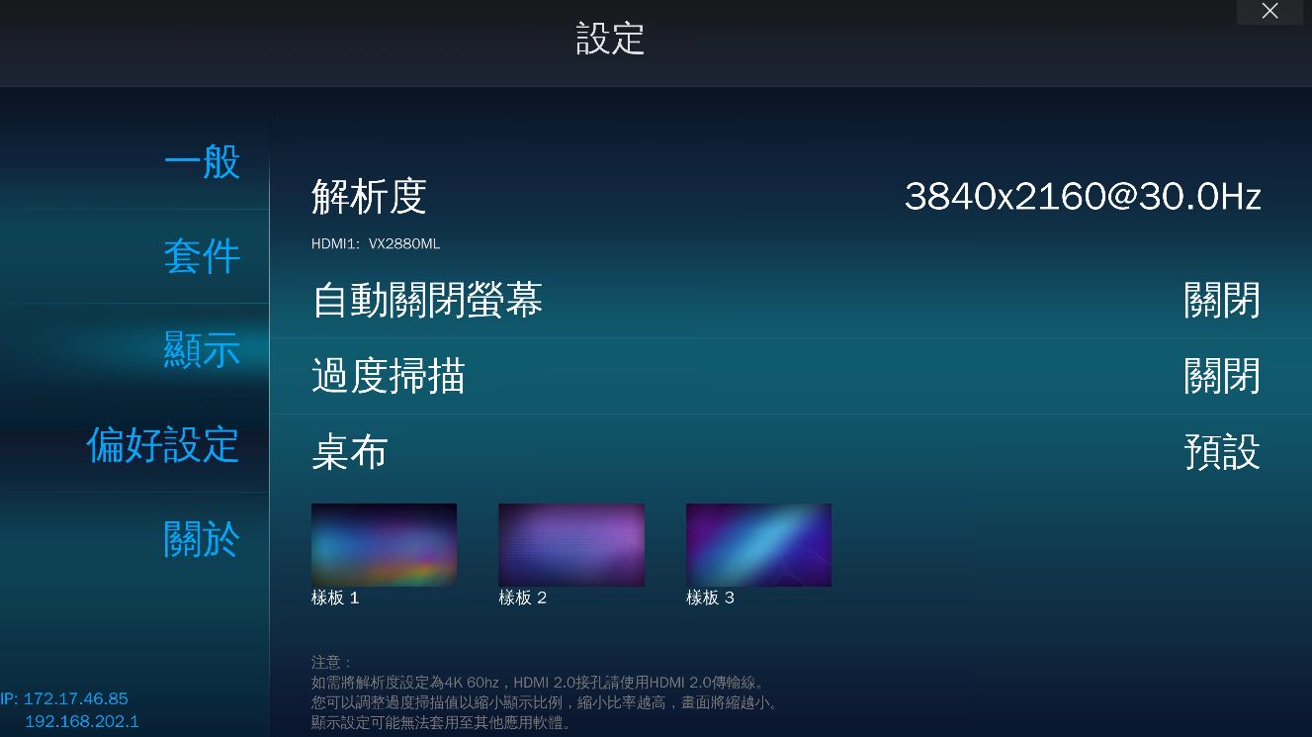
HD Station 設定 : 顯示
在HD Station 介面上直接設定顯示
管理顯示相關的設定：
解析度
自動關閉螢幕
過度掃描
桌布

Slide 17
HD Station 設定 : 偏好設定
各類不同應用的設定方式
偏好設定：
語言
輸入法
音源輸出：指定預設音訊輸出裝置，例如：HDMI 1 / 2，類比音源等裝置
遙控器客制化：可利用家中的遙控器進行學習，學習完成後即可使用該遙控器操作。

Slide 18
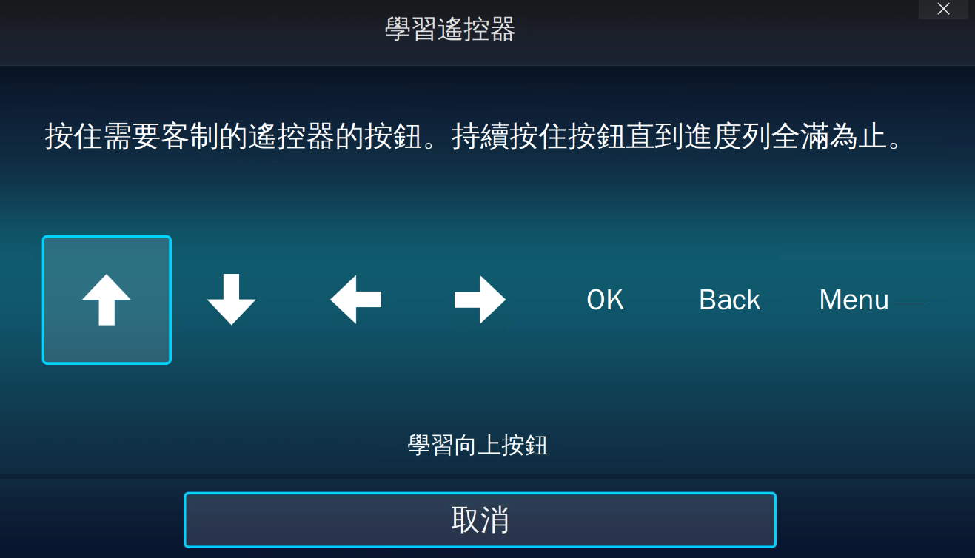
遙控器學習
家中既有的遙控器可以操控HD Station
*僅支援x53A之後上市且有搭配IR的機種
TV 遙控器

Slide 19
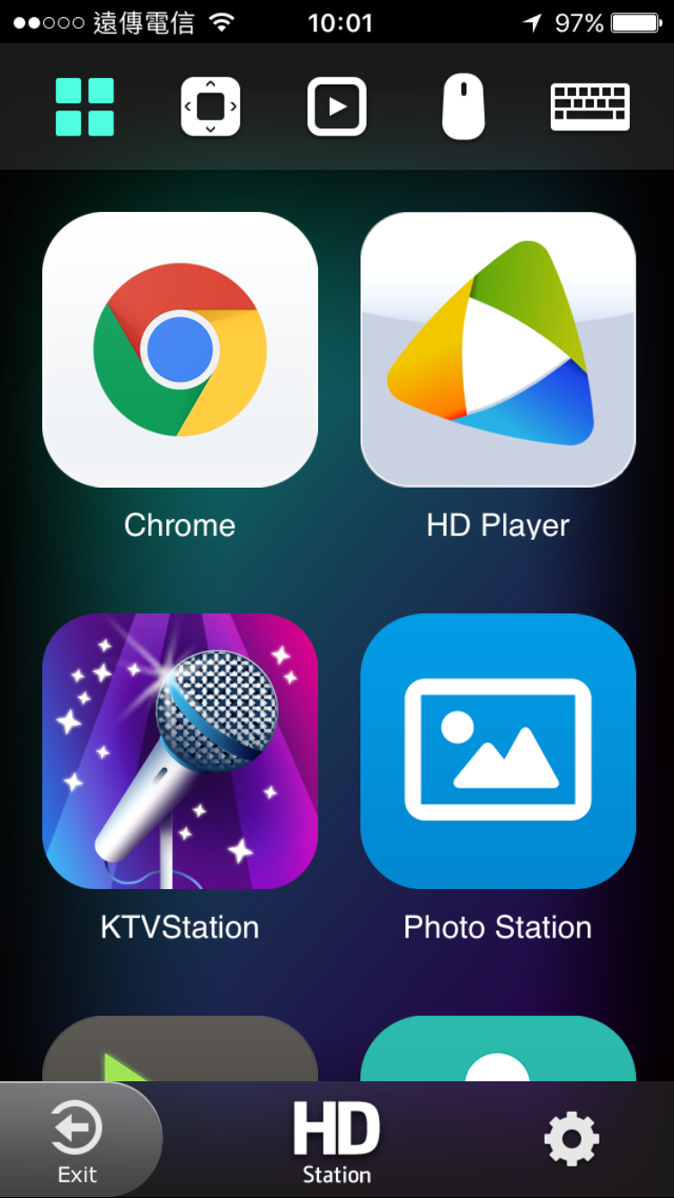
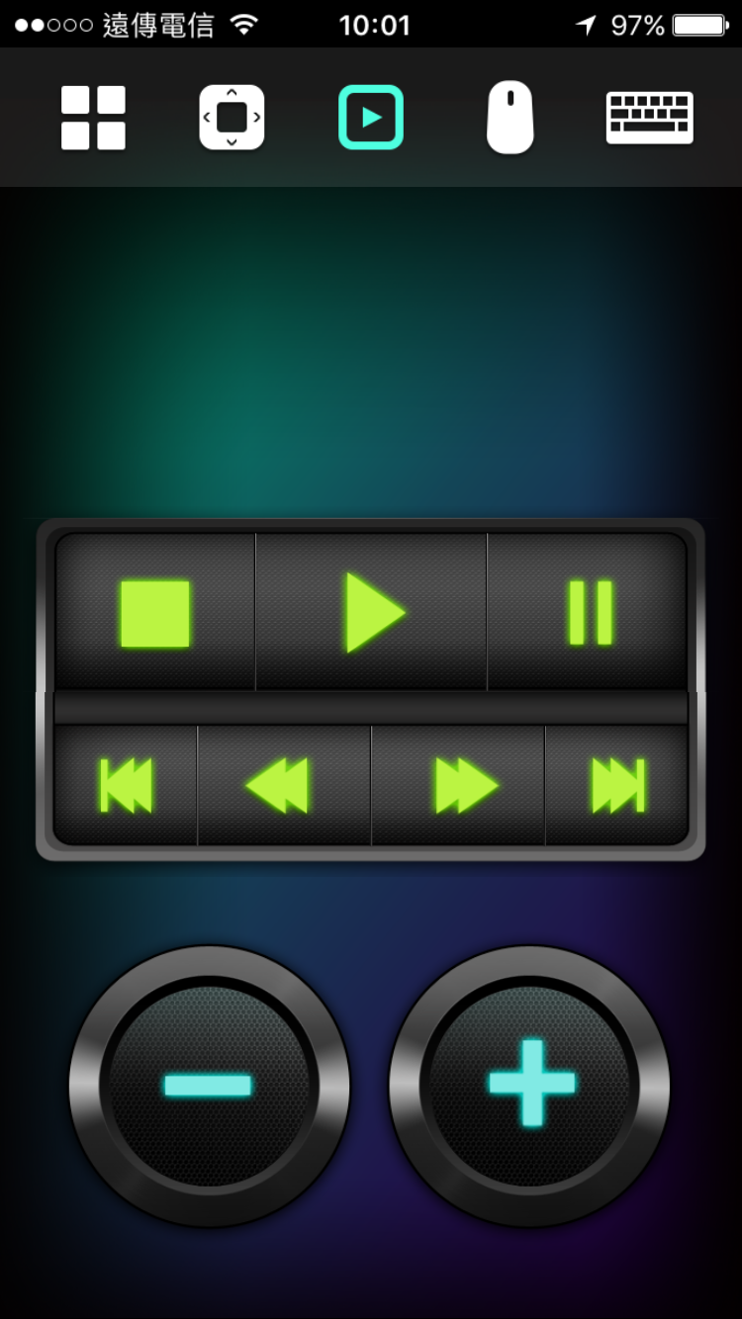
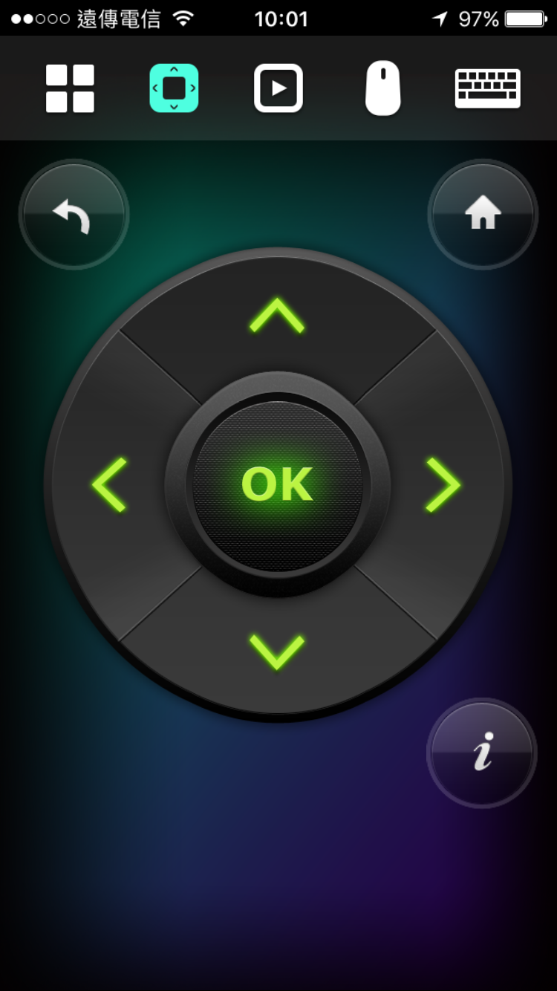
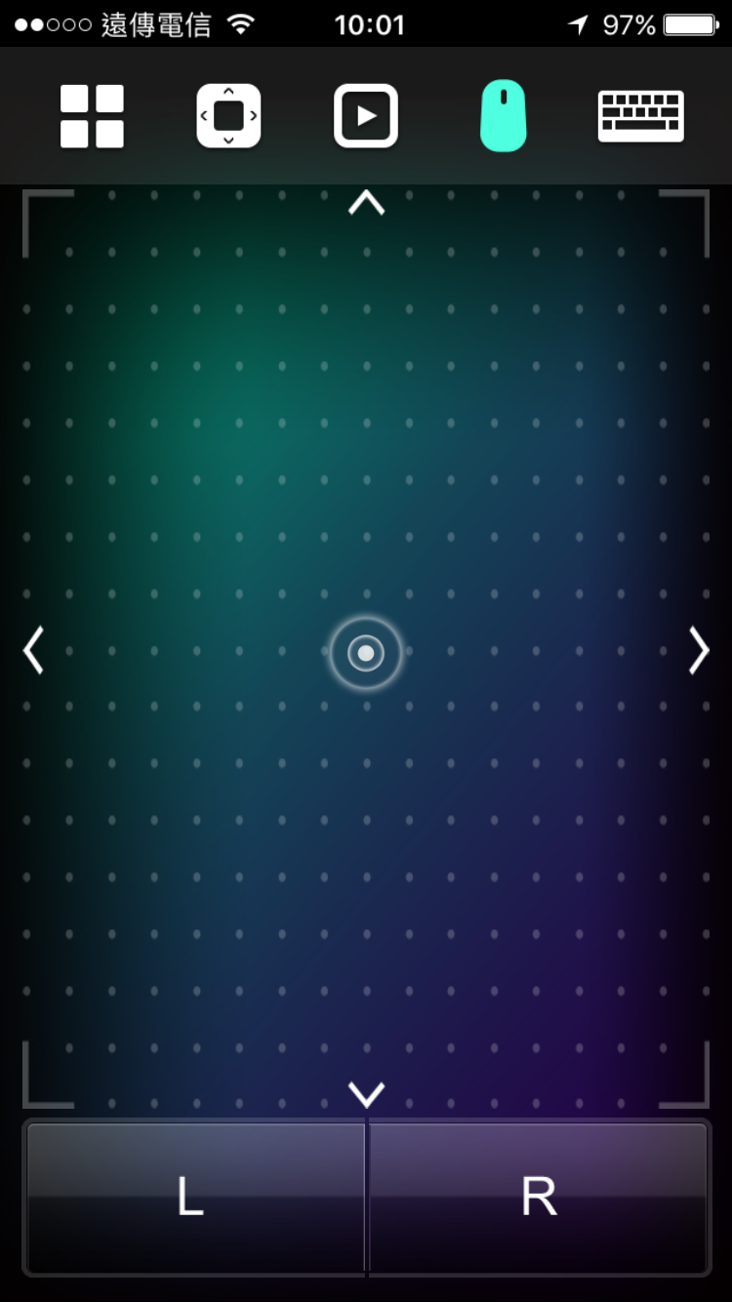
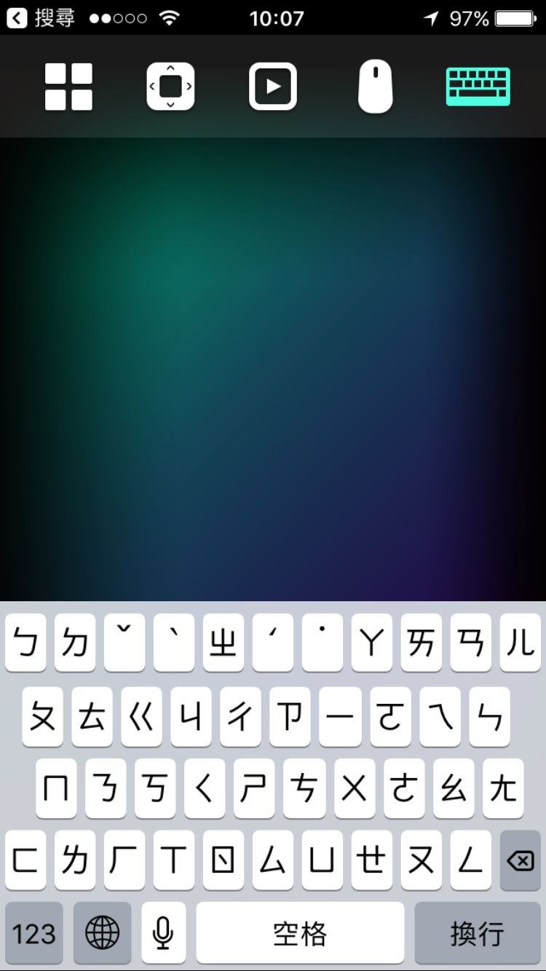
Qremote
透過智慧裝置上的App 直接操控HD Station
* 支援 iOS 及 Android

Slide 20
豐富的 應用套件

Slide 21
豐富的套件
管理QTS
瀏覽器， 通訊及文件工具
多媒體應用
QTS 套件捷徑
QTS
File Station HD
Photo Station HD
Video Station HD
Music Station HD
QVR Pro Client
瀏覽器
Chrome
Firefox
通訊套件
Skype
Facebook
文件工具
LibreOffice
影音套件
HD Player
Clementine
Spotify
TuneInRadio
滿足您大部分的需求與應用

Slide 22
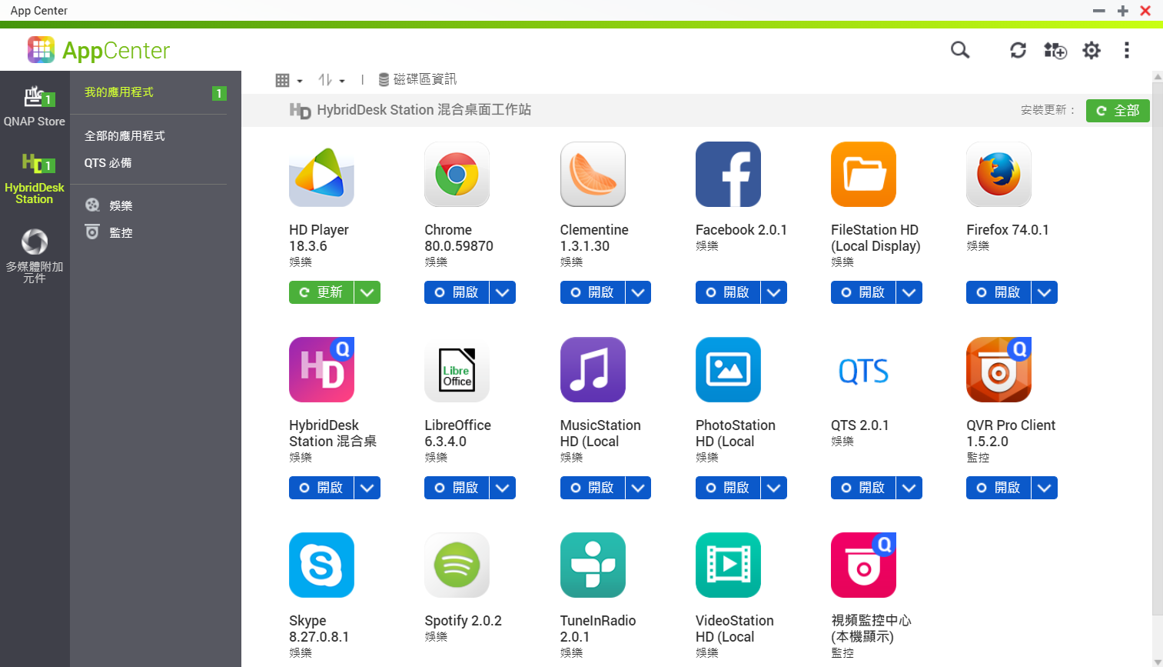
HD Station 官方套件

Slide 23
第三方套件
https://hk.xfastest.com/100983/nas-user-guide-add-app-repository-into-qnap-app-center/

Slide 24
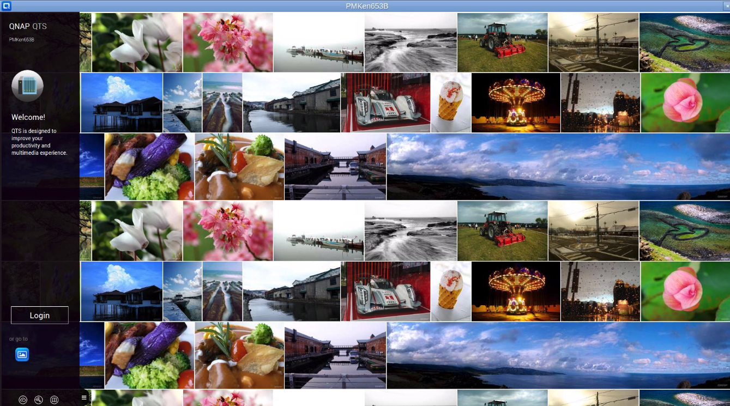
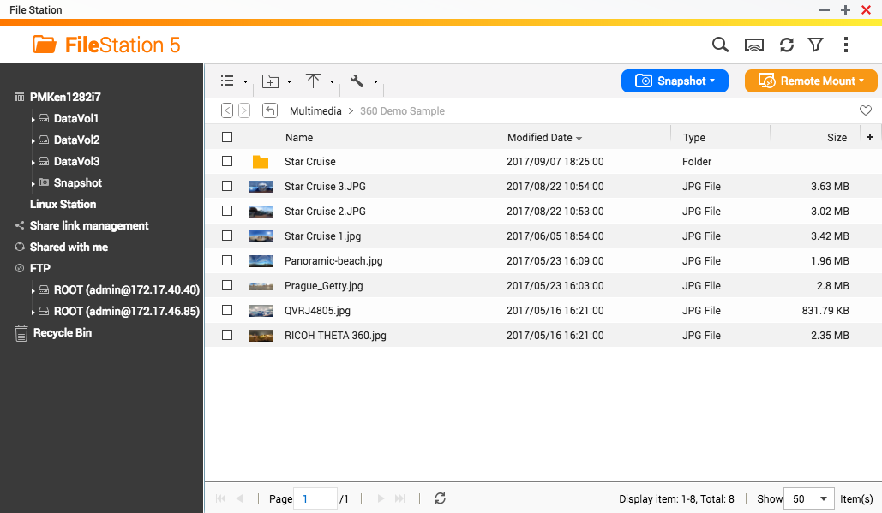
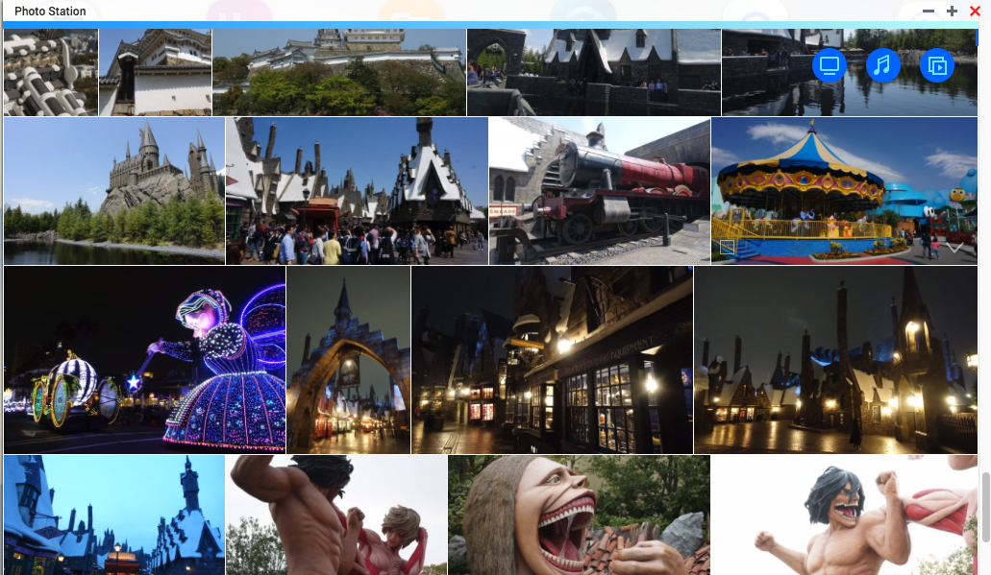
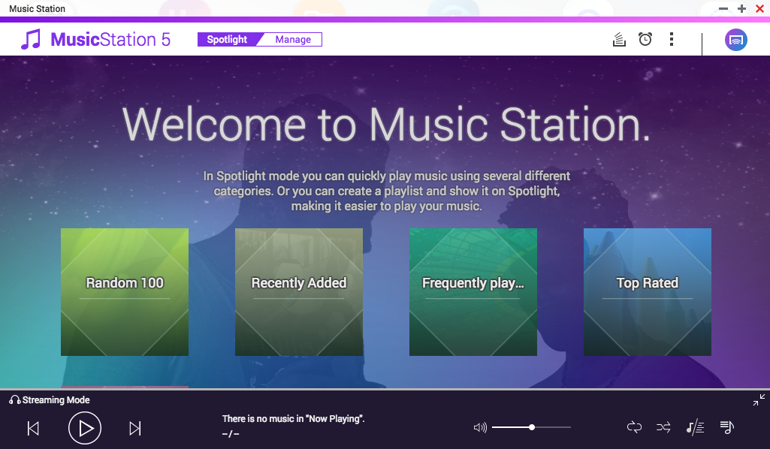
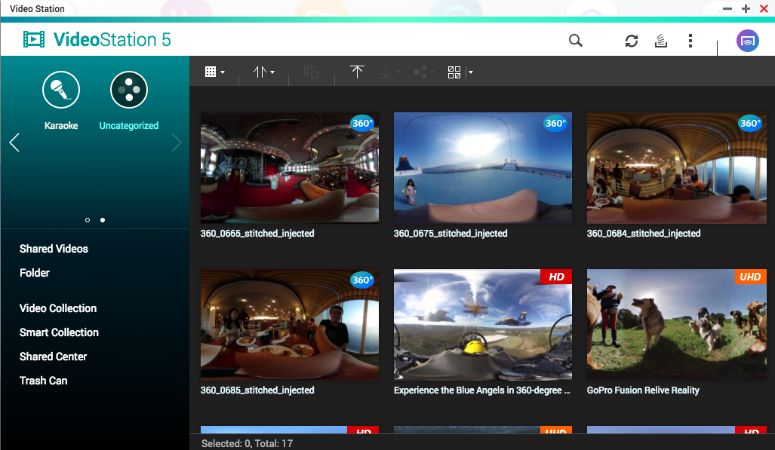
QTS on HD Station
各種網頁捷徑讓您快速的開啟及使用
QTS
File Station
Photo Station
Music Station
Video Station

Slide 25
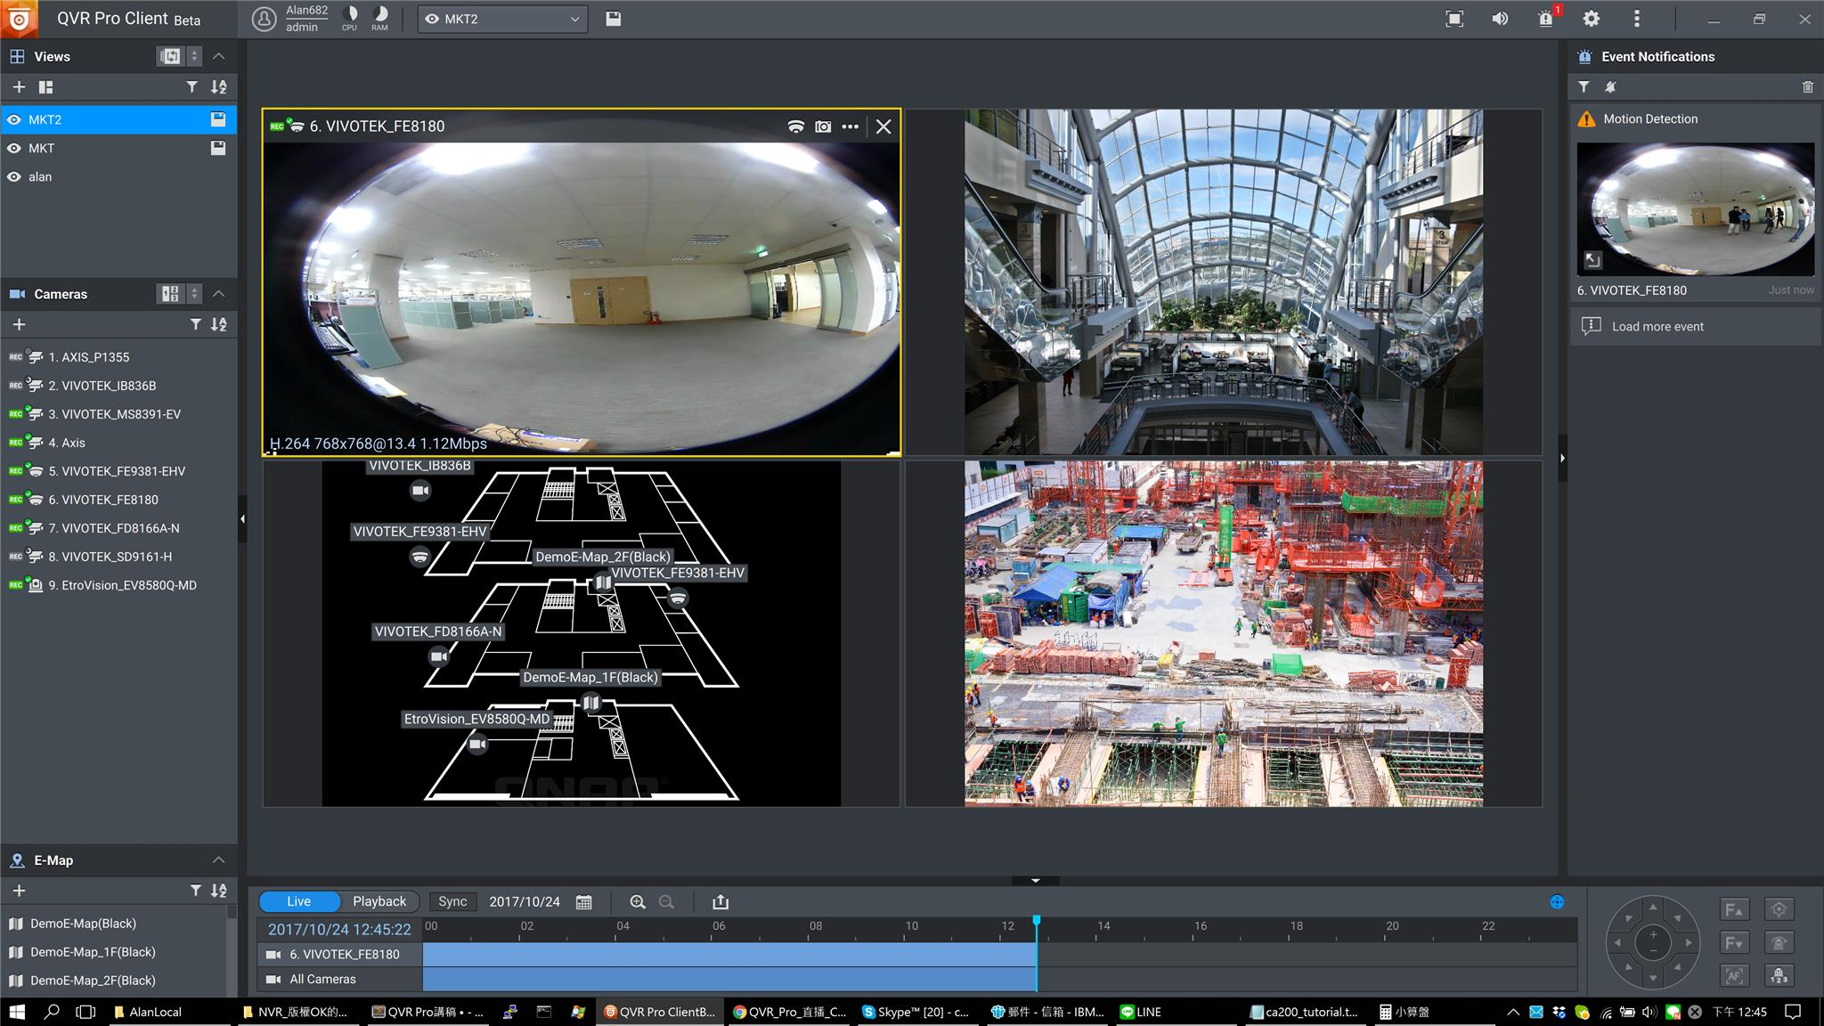
QVR Pro Client
QVR Pro Client 直接在螢幕上觀看監控畫面

Slide 26
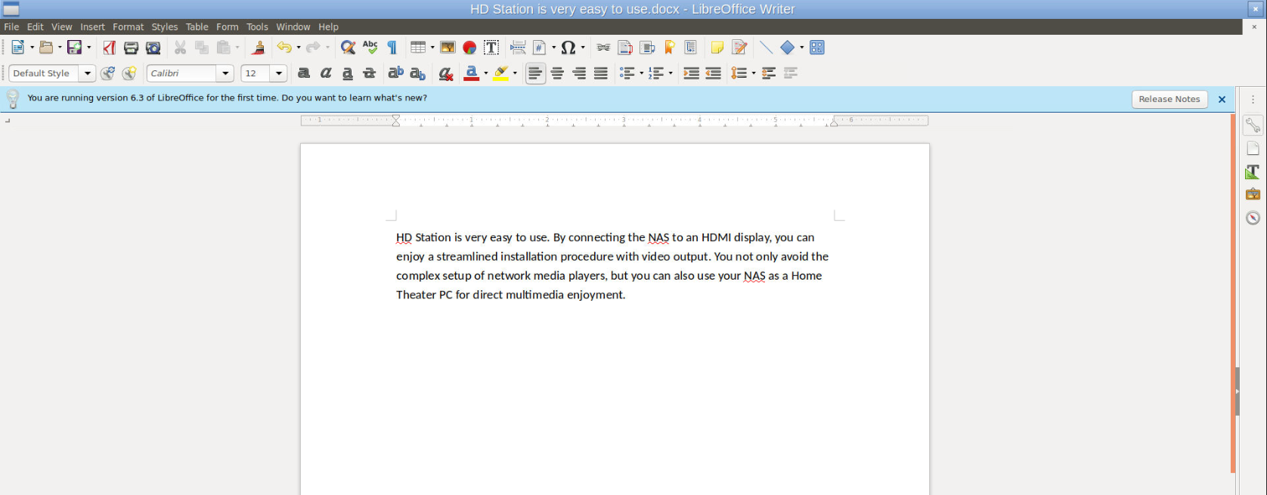
LibreOffice
LibreOffice 是強大的辦公套裝軟體

Slide 27
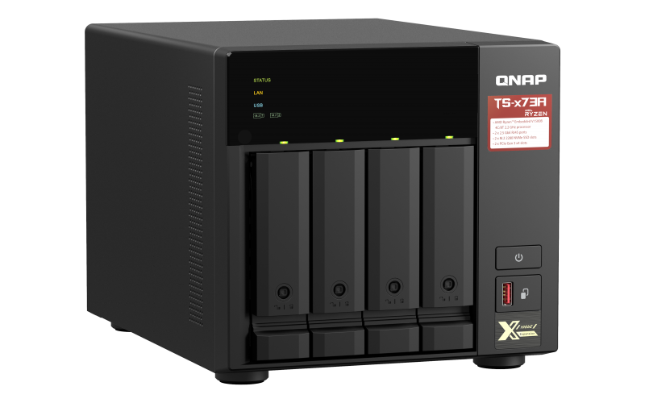
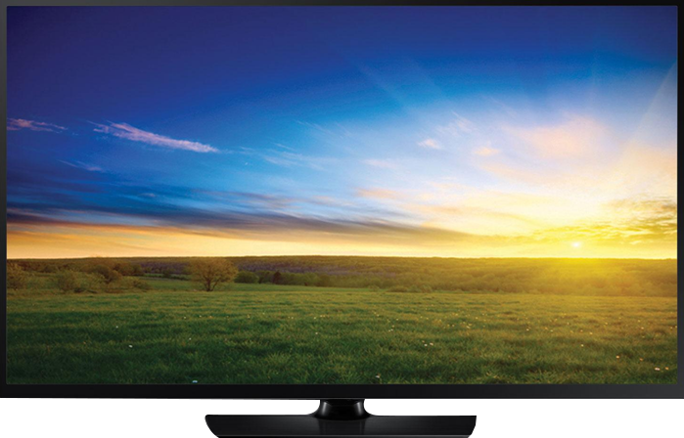
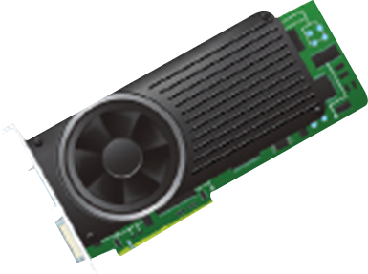
QNAP NAS與家庭娛樂系統
高效能儲存 系統
頂級音質 家庭劇院系統
高畫質電視
極致的劇院體驗，結合QNAP NAS 與家庭娛樂系統為您帶來無以倫比的影音體驗

Slide 28
HD Player
多媒體播放器讓您直接在電視上觀看存放在NAS 的多媒體檔案
Photo Station
Video Station
Music Station
HD Player
直接輸出播放

Slide 29
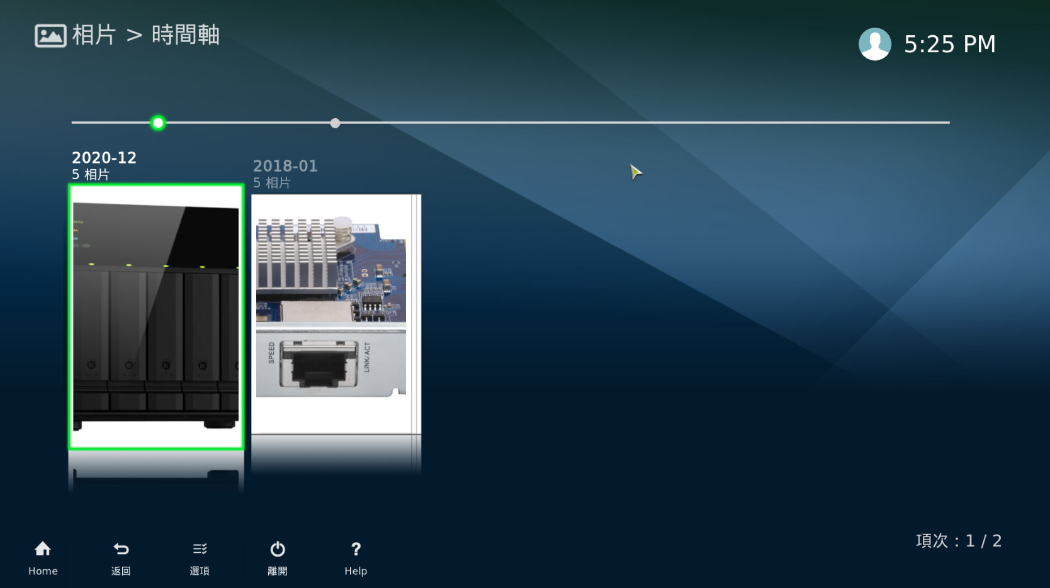
HD Player - 相片
輕鬆觀看NAS 存放的照片，如同操作網頁式的Photo Station一般簡單

Slide 30
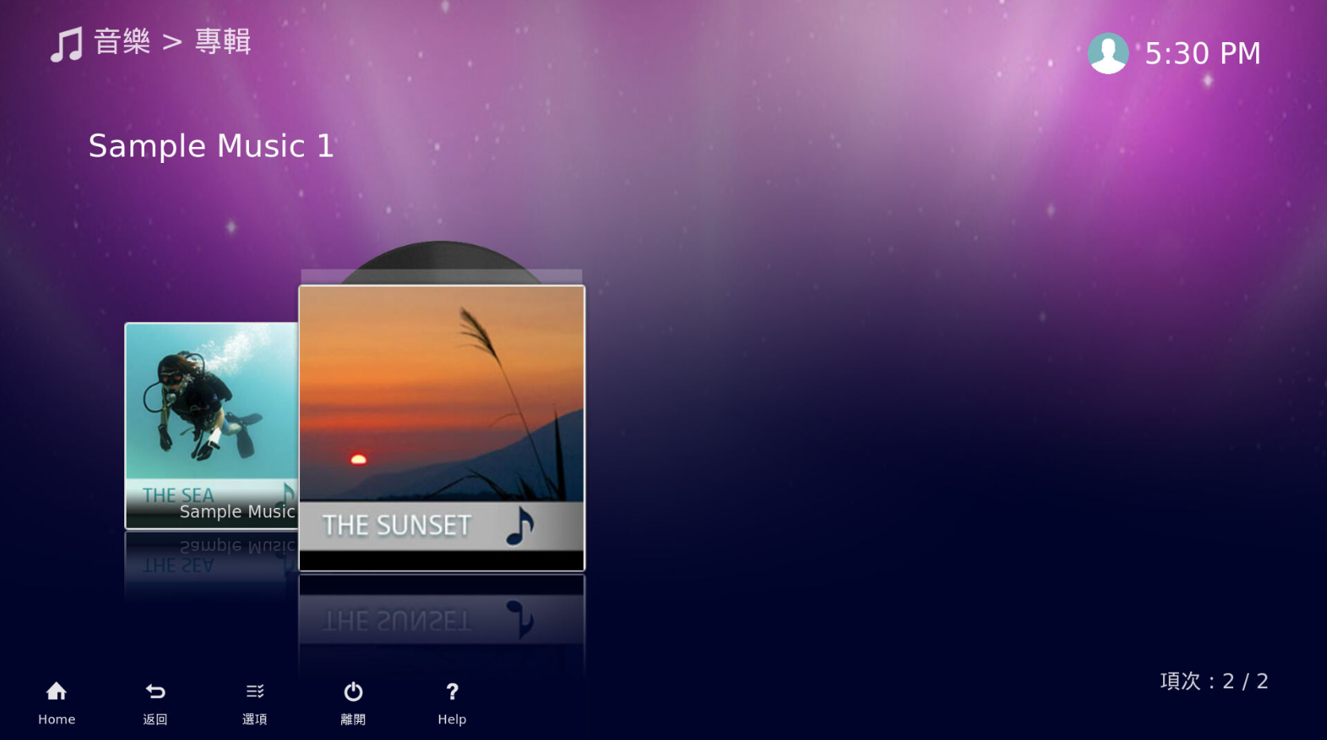
HD Player - 音樂
使用方式跟網頁式的 Music Station 一致， 簡單操作

Slide 31
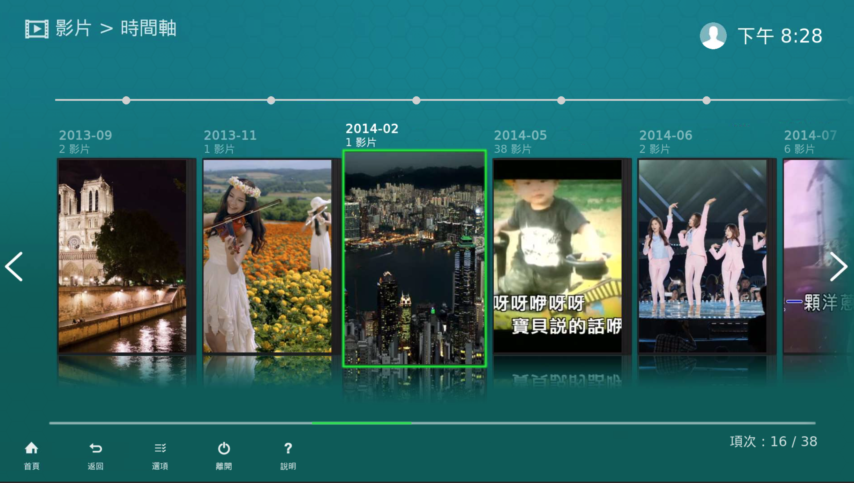
HD Player - 影片
透過HD Player 直接在電視上播放存放在NAS 裡的影片。

Slide 32
Audio Passthrough
結合家庭劇院音響享受環繞音效
Video
AV Receiver
HDMI
HDMI
Audio
Speaker

Slide 33
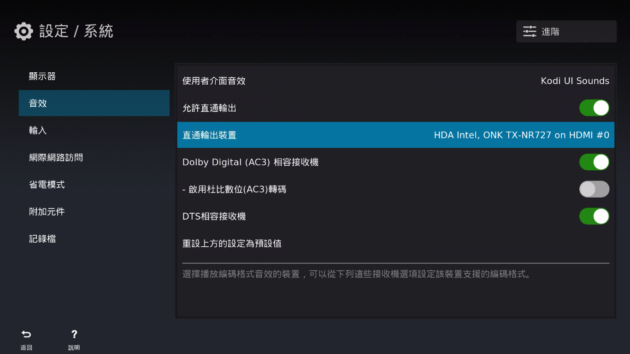
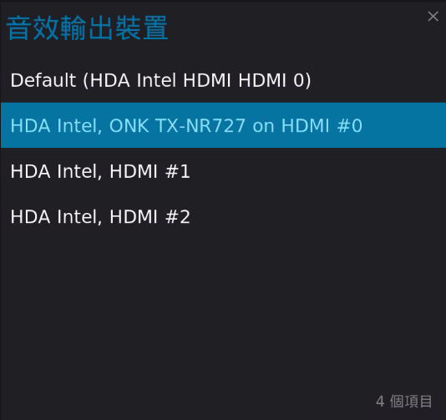
HD Player - Audio Passthrough 設定 1
在HD Player “設定” ->“系統“ -> “音效” 選擇“音效輸出裝置”： 指定音效輸出裝置

Slide 34
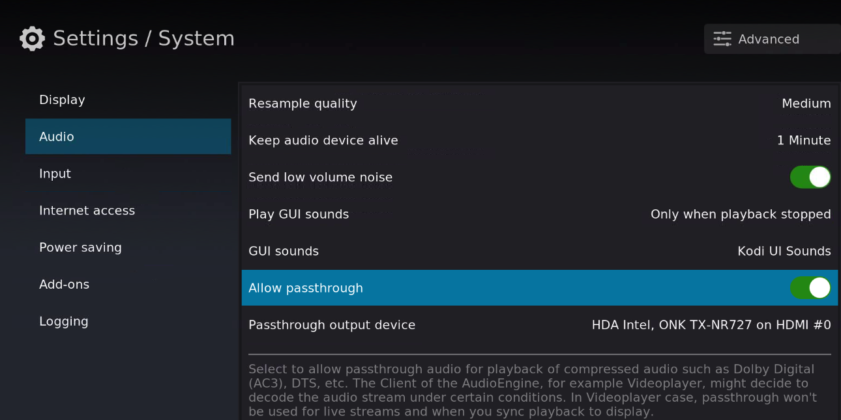
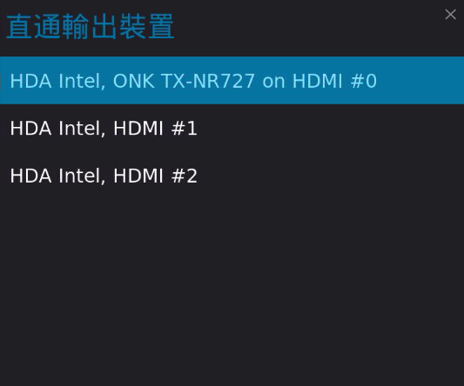
HD Player - Audio Passthrough 設定 2/3
選擇“允許直通輸出” - 啟動音效直通輸出
選擇輸出裝置

Slide 36
Utilize the power of HDMI local display
©2021 著作權為威聯通科技股份有限公司所有。威聯通科技並保留所有權利。 威聯通科技股份有限公司所使用或註冊之商標或標章。檔案中所提及之產品及公司名稱可能為其他公司所有之商標。

